Slide 1


PHÒNG GIÁO DỤC VÀ ĐÀO TẠO QUẬN LONG BIÊN
TRƯỜNG MẦM NON VIỆT HƯNG
Bài Giảng Điện Tử
Lĩnh vực: Phát triển Ngôn Ngữ
Đề tài: Truyện “Đôi bạn tốt”
Lứa tuổi: Mẫu giáo Bé 3-4 tuổi

Slide 2
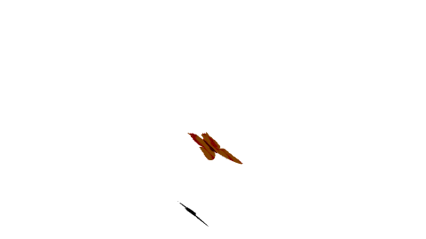
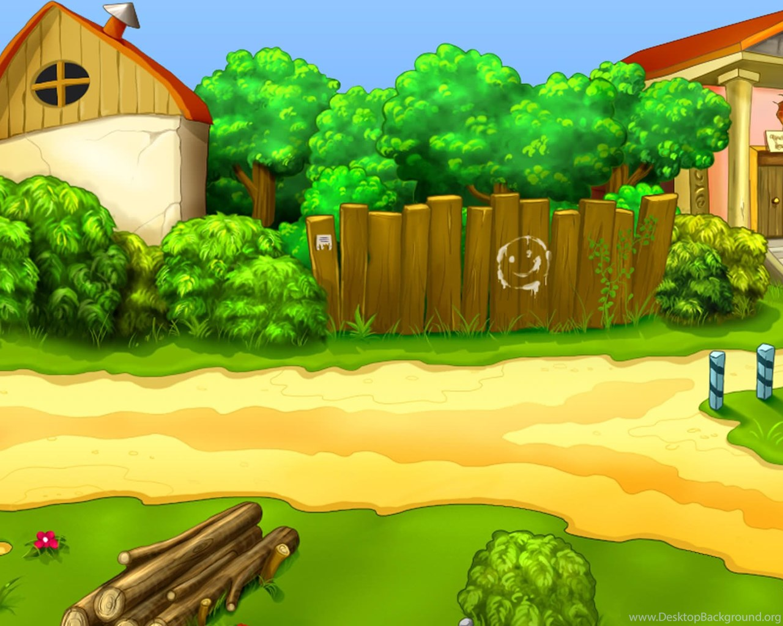
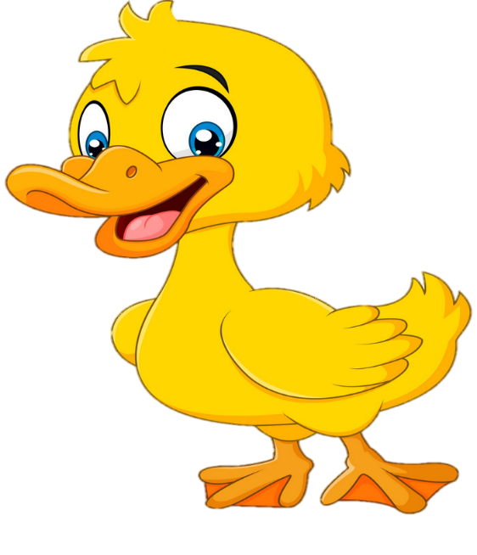


Slide 3


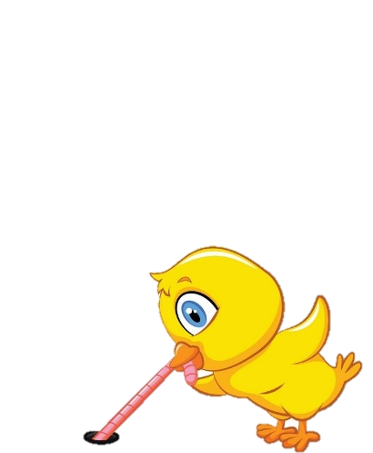



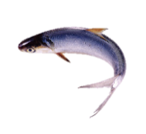


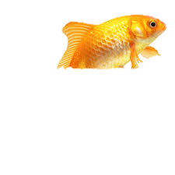


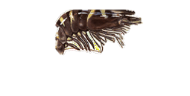
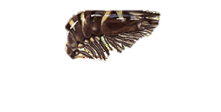

Slide 4
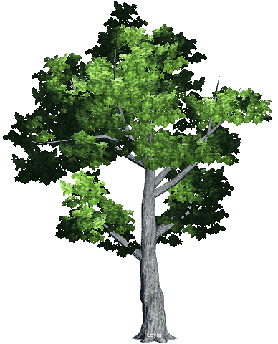

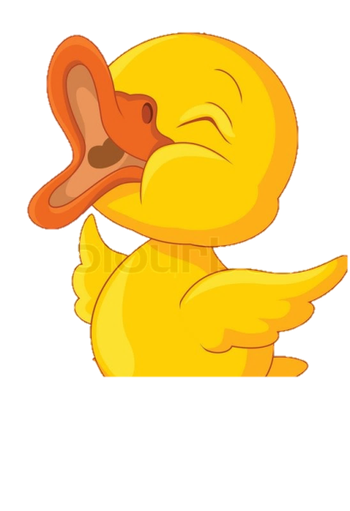
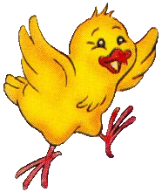


Slide 5
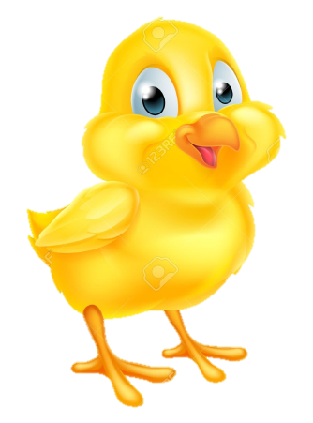
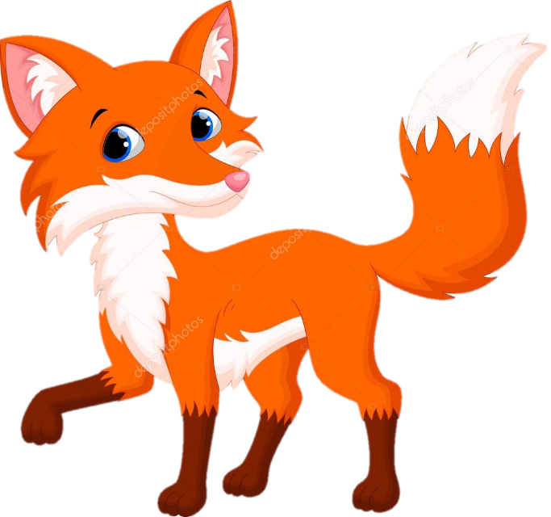





Slide 6


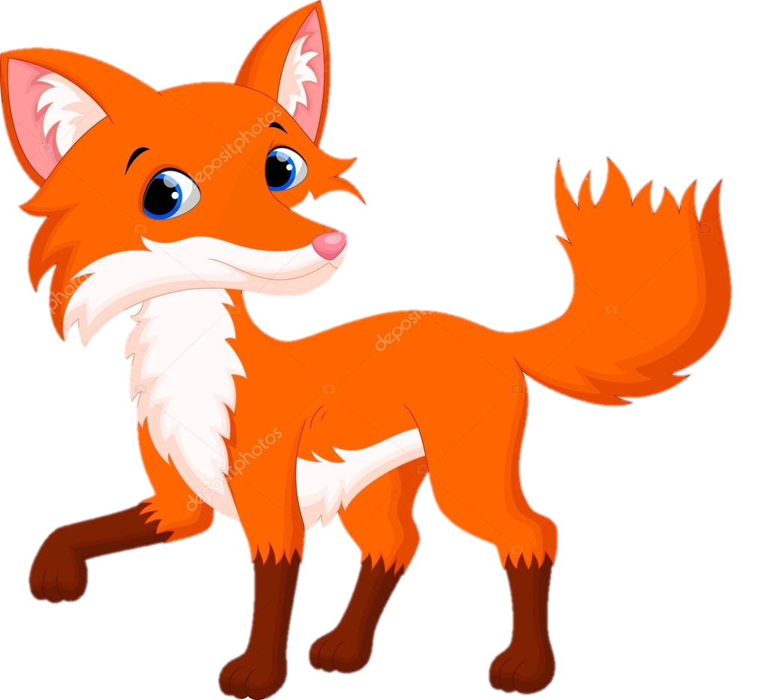

TRONG TRUYỆN CÓ NHỮNG NHÂN VẬT NÀO?

Slide 7
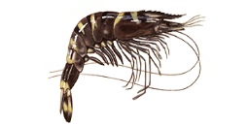

Slide 10
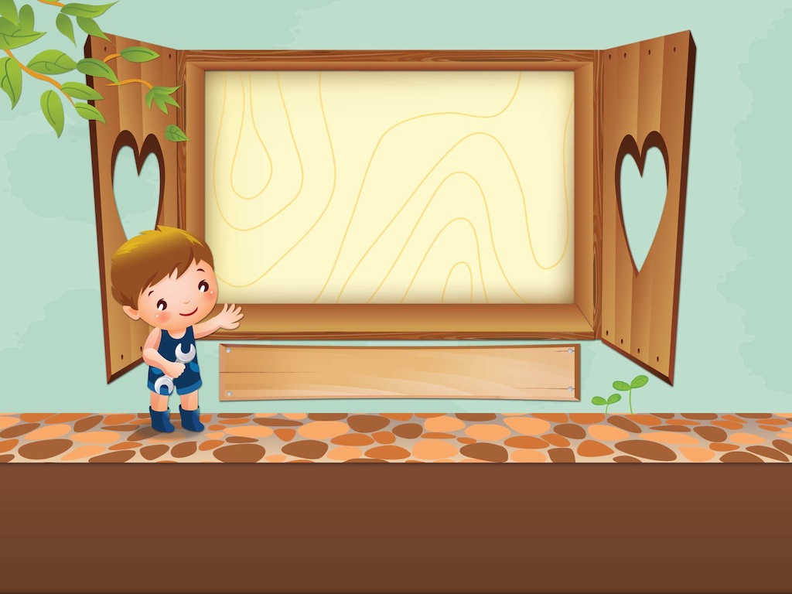
ĐÓN XEM VỞ KỊCH RỐI
ĐÔI BẠN TỐT

